Slide 1
المراجعة: شيخة عبيد السويدي.+ابراهيم الزعبي | الإعداد: عائشة سيف الذباحي. | رقم الهدف : 2997 | تقليم الأظافر بالمقص وبمساعدة جزئية من الأهل (المجال الاستقلالي) | الهدف:
الفئة العمرية: 13-14 | مستوى الشدة: (شديد ) |  | فئة الإعاقة : (، توحد،) | بيانات الهدف:
درس: تقليم الأظافر ذهب حمد ومريم لحديقة المنزل واللعب فيها، أثناء اللعب جرحت يد حمد. حمد: آه! ما هذا يا مريم! مريم: آسفة، إنها أظافري الطويلة. حمد: يجب عليك يا مريم أن تقلمي أظافرك، فهي تجمع الكثير من الجراثيم والبكتيريا التي تسبب الأمراض لنا. مريم: أجل يا حمد!، سأذهب حالاً. أنشودة عن تقليم الأظافر https://www.youtube.com/watch?v=7gf1H58ytdc |  |  |  | كتاب الطالب:

Slide 2
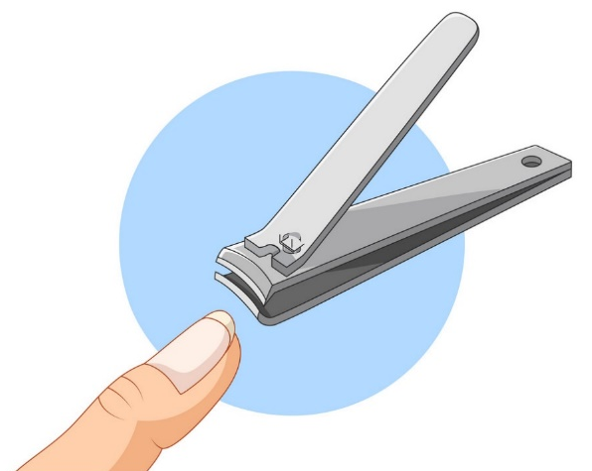
تقليم الأظافر بالمقص وبمساعدة جزئية من الأهل | الهدف:
أنشطة اجتماعية. أنشطة حسية. أنشطة حركية. | المكونات:
(حسي) التعرف على مقص الأظافر عن طريق اللمس. (سلوكي) طمأنه الطالب من مقص الأظافر، واستخدام المعززات إن كان الطالب يتوتر من الأدوات الجديدة عليه انشطه لتدريب الحركات الدقيقة المسكة الصحيحة لمقص الأظافر بمساعدة جسدية جزئية تدريب الطالب على تقليم أضافر معلمين آخرين تدريب الطالب على تقليم أظافر أصابعه التدرب على تقليم الأظافر من خلال الألعاب اونلاين فيديو توضيحي لنشاط تقليم الأظافر: https://www.youtube.com/watch?v=OmNjVUPYDuo | الانشطة الصفية:

Slide 3
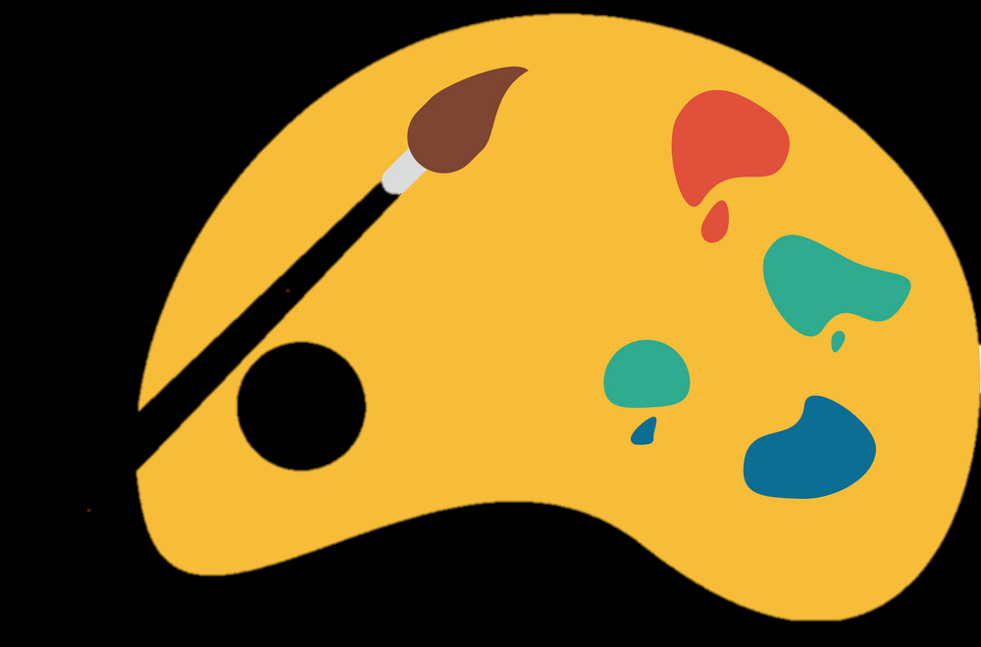
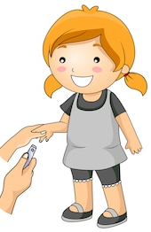
الحصة الدراسية: الهدف الرئيسي هو أن يتمكن الطالب من تقليم أظافره بمساعدة جزئية. أهداف أخرى: أن يتعرف الطالب على مسكة مقص الأظافر بطريقة صحيحة وسليمة 1- تشغيل الفيديو الخاص بالدرس. 2- تنفيذ التمارين والأنشطة الصفية على كتاب الطالب وأوراق العمل. 3- عرض كيفية تقليم الأظافر. 4- يبتكر المدرس أنشطة وتمارين إضافية. النشاط الرياضي: يقوم المعلم بعمل مجسم من الكرتون ويكون على شكل يد ويستخدم الطالب مقص الأظافر ويقوم بتقليم الظفر الأول يكافئ، ثم الثاني والثالث وهكذا. النشاط الفني: تلوين صورة اليد وتقليم الأظافر الطويلة باستخدام مقص الأظافر النشاط الموسيقى: أنشودة تقليم الأظافر. https://www.youtube.com/watch?v=7gf1H58ytdc | دليل للمعلم:

Slide 4
تطلب الأسرة من الطالب بتقليم أظافر أحد أفراد العائلة. أن توفر الأسر يد مصنوعة من الورق و يرسم عليها أظافر ويقوم الطالب يقص الأظافر باستخدام مقص الأظافر | الواجبات المنزلية:
مجموعة تدريبات على الآيباد تتضمن: أن يضع المعلم مجموعة صور بها أظافر طويلة وأخرى بها أظافر قصيرة ونظيفة ويقوم الطالب باختيار الصور الصحيحة تلوين أظافر اليد النظيفة والقصرة الدخول على الرابط واللعب اونلاين (تقليم الأظافر) https://www.kokonity.com/2018/02/Superhero-Manicure.html https://apps.apple.com/ae/app/beauty-girl-at-nail-salon/id1417929176 | تمارين الكترونية
متوسط: تقليم الأظافر الخاصة به بمساعدة جزئية جيد: تقليم أظافر أحد أفراد العائل وبمساعدة جزئية مرتفع: تقليم الأظافر دون مساعدة جزئية. | التقييم:

Slide 5
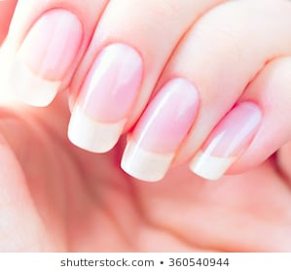
صور أظافر طويلة

Slide 6
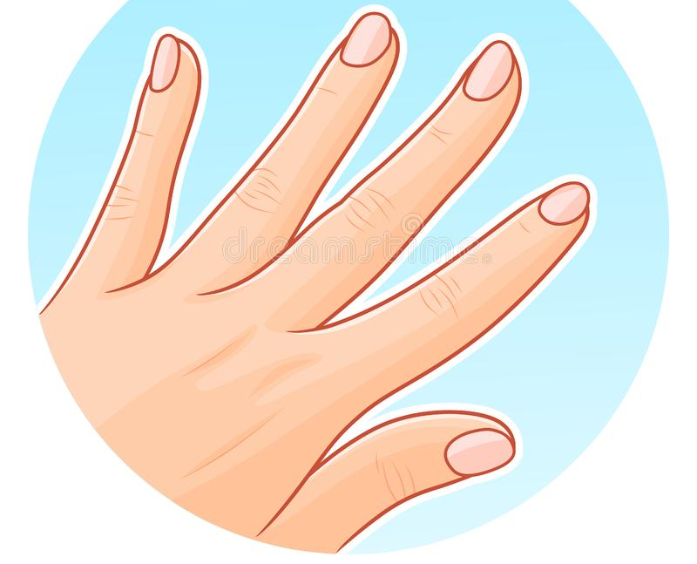
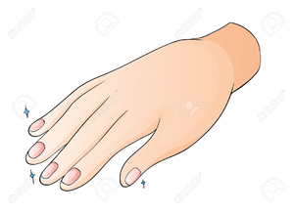
صور أظافر قصيرة

Slide 7
أن يختار الطالب الأظافر القصيرة والنظيفة

Slide 8
أن يختار الطالب الأظافر القصيرة والنظيفة

Slide 9
اللعب الالكتروني
الموقع الالكتروني
https://www.kokonity.com/2018/02/Superhero-Manicure.html
Ipad
https://apps.apple.com/ae/app/beauty-girl-at-nail-salon/id1417929176

